Slide 1


1.1 程序与程序设计
1.2 算法及其描述
1.3 C语言的发展及特点
1.4 C语言程序的基本结构
1.5 C语言字符集、标识符和关键字
1.6 C语言程序的开发环境
返回

Slide 2
第1章 C语言程序设计概述
1.1 程序与程序设计
一、程序
实际是一个用计算机语言描述的某一问题的解决步骤。
二、程序设计
人们常把编写程序的过程称为程序设计。在进行程序设计时离不开程序设计语言。程序设计语言的种类很多，从其发展历史以及功能情况来划分可以大致划分成五个阶段：
1、机器语言：
计算机可以直接识别和执行的二进制语言。
  如： 加法指令: 1 0 0 0 0 0 0 0
  减法指令: 1 0 0 1 0 0 0 0
  特点：计算机可以直接识别和执行，效率高，节省内存； 但难以阅读和记忆。
下一页

Slide 3
第1章 C语言程序设计概述
2、汇编语言：
用“助记符”来表示机器指令。
  如： ADD A, B
  SUB A, B
  计算机不能直接识别和执行用汇编语言编写的源程序，它必须经过一个叫汇编程序的系统软件翻译成机器语言程序（即目标程序）后才能执行。
3、算法语言：
即高级语言，不依赖于机器，降低了编程的难度。
  如：C、PASCAL、FORTRAN等，用‘+’和‘-’来
  表示加减运算。
  计算机也不能直接执行算法语言描述的源程序，必须先经过编译程序或解释程序翻译成目标程序后，才能由计算机执行。
下一页

Slide 4
第1章 C语言程序设计概述
4、面向任务的程序设计语言：
是非过程化的语言，不需要知道问题是如何求解的。例如：要从某学生表SS用数据库（SQL）查询语言获取表中记录的信息，采用SELECT语句，描述如下： SELECT SSNO,SSNAME,SSAGE,SSSEX FROM SS
5、面向对象的程序设计语言：
认为系统是由许多对象组成的，对象通过消息相互联系和相互作用，从而完成系统的功能。如C++，设计的程序更易懂, 更适合更大规模的程序开发。
程序设计
数据的确定：确定数据的类型和数据的存放方式。
  高级语言中用变量定义来实现。
操作步骤（也即算法）的确定：用语句来实现。
返回

Slide 5
第1章 C语言程序设计概述
1.2 算法及其描述
瑞士计算机科学家N•沃思教授提出了程序定义的著名公式： 程序=数据结构+算法
一、算法的概念
算法是由一套规则组成的一个过程，算法是对某一特定问题的求解步骤的一种描述。算法应当具备以下几个方面的特点：
1、一个算法必须保证执行有限步之后结束；
2、算法的每一个步骤必须具有确切的定义；
3、应对算法给出初始量；
4、算法具有一个或多个输出；
5、算法的每一步都必须是计算机能进行的有效操作。
下一页

Slide 6
第1章 C语言程序设计概述
二、算法的描述方法
算法是考虑实现某一个问题求解的框架流程，而程序设计则是根据这一求解的框架流程进行语言细化实现这一问题求解的具体过程。常用描述算法的工具有：
1、自然语言：
使用人们日常进行交流的语言。
  如：从a,b中找出一个大的数给max。
  ⑴ 从键盘输入两个数给a和b；
  ⑵ 如果a比b大，则把a的值传给max，否则把b的值传给max；
  ⑶ 输出max的值。
2、专用工具：
借助于有关图形工具或代码符号来描述。
常用的工具有流程图、N-S图等。
下一页

Slide 7
第1章 C语言程序设计概述
如用N-S图来描述从a和b中找大数的问题。
输入a和b
a>b
max⇐a max⇐b
输出max
scanf(“%d,%d”,&a,&b);
if(a>b) max=a;
else max=b;
printf(“%d,%d”,a,b);
y
n
3、部分常用的算法：
算法最终要用程序设计语言来描述，计算机才能保存、翻译和执行。如用C语言来描述从a和b中找大数的问题。
常用的算法有：迭代法、枚举法、递归法、递推法等。
返回

Slide 8
第1章 C语言程序设计概述
1.3 C语言的发展及特点
一、C语言的发展概况
起源于1968年发表的CPL语言 ，目前在微型计算机上使用的有Microsoft C，Quick C，Turbo C等多种版本。
二、C语言的特点
1、具有结构化语言的特点，用函数作为程序的组成单
位，设计出的程序简洁、紧凑、结构清晰；
2、既有高级语言的特点(可移植性好)，又有低级语言
的许多功能(能对硬件操作)；
3、提供了丰富的数据类型；
4、语法限制不太严格，程序设计自由度大；
5、生成的目标代码质量高，程序执行速度快。
返回

Slide 9
第1章 C语言程序设计概述
1.4 C语言程序的基本结构
一、简单的C语言程序示例
例1-1：已知三个整数8、12、6，按公式s=a+b×c计算并显示结果。
  #include<stdio.h> /*标准输入输出头文件*/
  main()
  { int a，b，c，s； /*定义四个整型变量*/
  a=8；b=12；c=6； /*变量赋值*/
  s=a+b*c； /*算术运算并赋值*/
  printf(“s=%d\n”，s)； /*输出结果*/
  }
从例题我们看出：
下一页

Slide 10
第1章 C语言程序设计概述
⑴ 一个完整的C程序由若干个函数组成，至少有一
个main函数，每个函数包括：
函数说明部分
变量定义
函数体
语句部分
⑵ 语句必须以分号（；）作结束标志；
⑶ 由“/*”与“*/”之间的内容构成C语言程序的注释
部分；
⑷ 用预处理命令#include可以包含有关文件的信息。
⑸ 在C语言中区分大小写，如Main、MAIN、main、
maiN是不相同的。
返回

Slide 11
第1章 C语言程序设计概述
1.5 C语言字符集、标识符和关键字
一、Ｃ语言字符集
  1、英文字母：大小写各26个，共计52个；
  2、阿拉伯数：0~9共10个数字；
  3、下划线： _ ；
4、特殊符号：通常指由1～2个符号组成的运算符。
算术运算符： + - * / % ++ --
关系运算符： < > >= <= == !=
逻辑运算符： && || ！
位运算符： & | ～ ^ >> <<
条件运算符： ?: 和赋值运算符：=
其他分隔符： ( ) [ ] { } . , ;
下一页

Slide 12
第1章 C语言程序设计概述
二、标识符
就是用来标识变量名、符号常量名、函数名、类型名、文件名等的有效字符序列。
C语言规定：
标识符只能由字母、数字和下划线三种字符组成，且第一个字符必须为字母或下划线。
例如：
合法标识符：_22A，lea_1，avg3，day，BCde43xyw8
不合法标识符：M.J.YORK，$_238，#xy，a*b，8Tea
注意：
在C语言中，大小写字母不等效。因此，a和A，I和i，Sum和sum，分别是两个不同的标识符。
下一页

Slide 13
第1章 C语言程序设计概述
三、关键字
就是具有特定含义的标识符，用户不能用来作自定义标识符。由ANSI标准推荐的关键字有32个，常用的有：
♥ 与数据类型有关的：
[signed或unsigned ]char 、int、 short、 long
  float double
  void struct union typedef enum sizeof
♥ 与存储类别有关的：
  auto extern register static
♥ 与程序控制结构有关的：
    do while for if else switch case
    default goto continue break return
返回

Slide 14
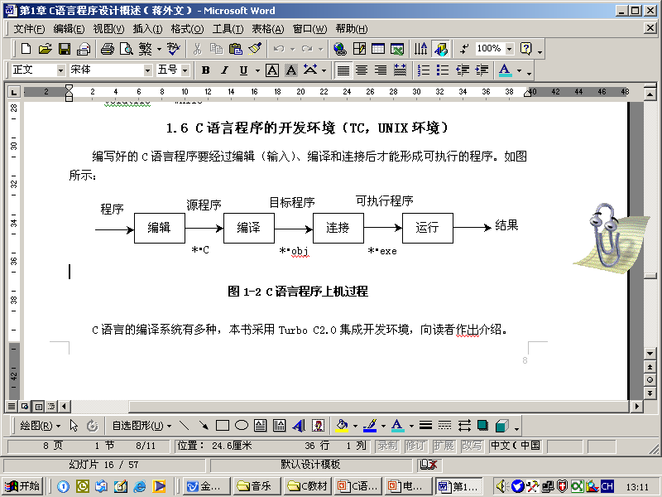
第1章 C语言程序设计概述
1.6 C语言程序的开发环境
C程序的计算机执行过程：
C程序的上机过程：
有错误
有错误
正确
正确
正确
编辑 编译 运行
F3（编辑） F2（存盘） F9（编译）
CTRL+F9（运行） ALT+F5（看结果）
下一页

Slide 15
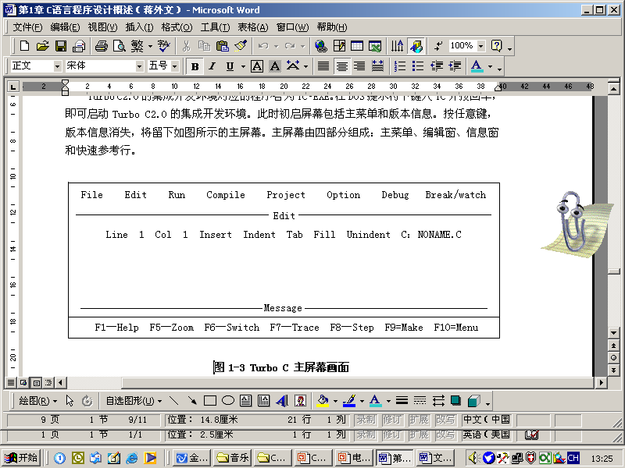

第1章 C语言程序设计概述
Turbo C 主菜单画面：
想了解Turbo C更多请
点击
下一页

Slide 16
第1章 C语言程序设计概述
源程序输入：
输入C语言源程序，要进入TC编辑窗口，方式如下：
（1） 在DOS命令方式下键入TC，并回车，进入Turbo C 2.0集成开发环境，按任意键可消去屏幕显示的版本信息。
（2） 光标确定在菜单File处，打回车键，用光标键
将亮条移至New处，打回车键，则可进入源程序的输入。
（3） 保存源文件，选择主菜单File项下拉子菜单中
的save项或直接按F2键存盘。要另存为其他文件名，
则选write to项。
（4） 编辑源程序，在编辑状态下，用户可以输入源程序外，还可以用File项下拉子菜单中的Load项编辑已存在盘上的旧文件，修改后可再重新存盘。
返回

